Slide 1

人教版 选择性必修1
_{第1章 第2节}

Slide 2
问题探讨
检测项目 | 英文对照 | 结果 | 单位 | 参考值
丙氨酸氨基转移酶 | ALT | 11 | U/L | 9～60
天冬氨酸氨基转移酶 | AST | 12 | U/L | 15～45
葡萄糖 | GLU | 10.96 | mmol/L | 3.9～6.1
糖化血清白蛋白 | GA | 33.70 | % | 10.8～17.1
肌酸激酶 | CK | 126 | U/L | 38～174
肌酸激酶同功酶MB | MMB | 1.9 | ng/ml | 0.6～6.3
乳酸脱氢酶 | LDH | 173 | U/L | 140～271
甘油三酯 | TG | 2.21 | mmol/L | 0～1.7
总胆固醇 | TCHO | 5.15 | mmol/L | 3.1～5.2
你能看出这张化验单有什么问题吗？
这些生化指标反映机体出现什么问题？
血液生化检测化验单（部分）

Slide 3
问题探讨
初步诊断：
检测项目 | 英文对照 | 结果 | 单位 | 参考值
丙氨酸氨基转移酶 | ALT | 11 | U/L | 9～60
天冬氨酸氨基转移酶 | AST | 12 | U/L | 15～45
葡萄糖 | GLU | 10.96 | mmol/L | 3.9～6.1
糖化血清白蛋白 | GA | 33.70 | % | 10.8～17.1
肌酸激酶 | CK | 126 | U/L | 38～174
肌酸激酶同功酶MB | MMB | 1.9 | ng/ml | 0.6～6.3
乳酸脱氢酶 | LDH | 173 | U/L | 140～271
甘油三酯 | TG | 2.21 | mmol/L | 0～1.7
总胆固醇 | TCHO | 5.15 | mmol/L | 3.1～5.2
①血糖较高，且近期血糖控制不好，可以考虑糖尿病。
②血脂较高，注意饮食和运动。
1.为什么血浆的生化指标能够反映出人体的机体的健康状况？
血液生化检测化验单（部分）

Slide 4
问题探讨
1.为什么血浆的生化指标能够反映出人体的机体的健康状况？
检测项目 | 英文对照 | 结果 | 单位 | 参考值
丙氨酸氨基转移酶 | ALT | 11 | U/L | 9～60
天冬氨酸氨基转移酶 | AST | 12 | U/L | 15～45
葡萄糖 | GLU | 10.96 | mmol/L | 3.9～6.1
糖化血清白蛋白 | GA | 33.70 | % | 10.8～17.1
肌酸激酶 | CK | 126 | U/L | 38～174
肌酸激酶同功酶MB | MMB | 1.9 | ng/ml | 0.6～6.3
乳酸脱氢酶 | LDH | 173 | U/L | 140～271
甘油三酯 | TG | 2.21 | mmol/L | 0～1.7
总胆固醇 | TCHO | 5.15 | mmol/L | 3.1～5.2
肝功能
血浆生化指标是指血浆中各种化学成分的具体含量，包括多种代谢产物的含量。当某一项生理功能产生了障碍之时,检测值超出了正常的范围,所以该指标可以反映健康状况。
血 糖
心肌功能
肝功能
血脂
血液生化检测化验单（部分）

Slide 5
问题探讨
检测项目 | 英文对照 | 结果 | 单位 | 参考值
丙氨酸氨基转移酶 | ALT | 11 | U/L | 9～60
天冬氨酸氨基转移酶 | AST | 12 | U/L | 15～45
葡萄糖 | GLU | 10.96 | mmol/L | 3.9～6.1
糖化血清白蛋白 | GA | 33.70 | % | 10.8～17.1
肌酸激酶 | CK | 126 | U/L | 38～174
肌酸激酶同功酶MB | MMB | 1.9 | ng/ml | 0.6～6.3
乳酸脱氢酶 | LDH | 173 | U/L | 140～271
甘油三酯 | TG | 2.21 | mmol/L | 0～1.7
总胆固醇 | TCHO | 5.15 | mmol/L | 3.1～5.2
2.每种成分的参考值（即正常值）都有一个变化范围，这说明什么？
内环境中各种化学成分的含量不是恒定不变的，而是在一定范围内波动，内环境的稳定是一种动态的相对稳定；不同个体存在一定差异。
血液生化检测化验单（部分）

Slide 6
一
内环境的动态变化
食物
细胞 代谢
酸性物质
碱性物质
酸性物质
（H₂CO₃）

Slide 7
一
内环境的动态变化
酸性物质
碱性物质
机体PH会发生怎样的变化？
内环境
探究.实践

Slide 8
一
内环境的动态变化
（一）【探究·实践】模拟生物体维持pH的稳定
1.实验目的
通过比较自来水、缓冲液和肝匀浆在加入酸或碱后pH的变化，推测生物体是如何维持pH稳定的。
2.实验原理
在溶液中加入酸或碱，缓冲对（如：HPO₄²⁻/H₂PO₄⁻）能使溶液pH的变化减弱；与自来水相比，生物组织匀浆更类似于缓冲液。
3.实验变量
自变量：
试剂种类
因变量：
pH的变化

Slide 9
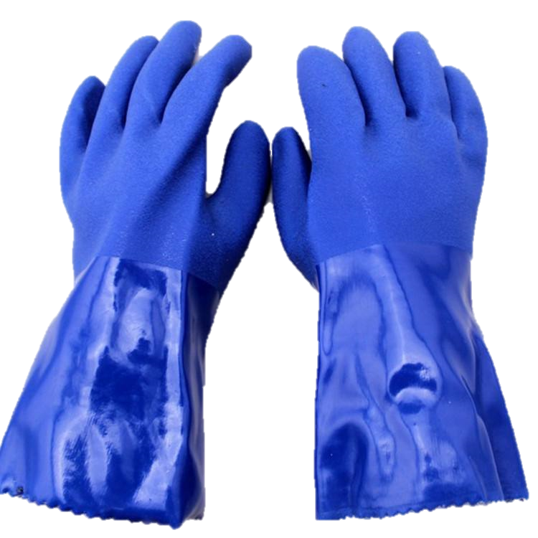
一
内环境的动态变化
（一）【探究·实践】模拟生物体维持pH的稳定
4.实验材料
防护手套

Slide 10
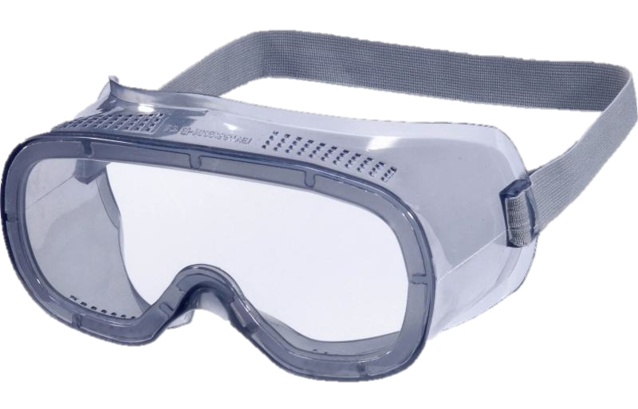

一
内环境的动态变化
（一）【探究·实践】模拟生物体维持pH的稳定
4.实验材料
防护手套
护目镜

Slide 11
一
内环境的动态变化
（一）【探究·实践】模拟生物体维持pH的稳定
4.实验材料
防护手套
护目镜

Slide 12
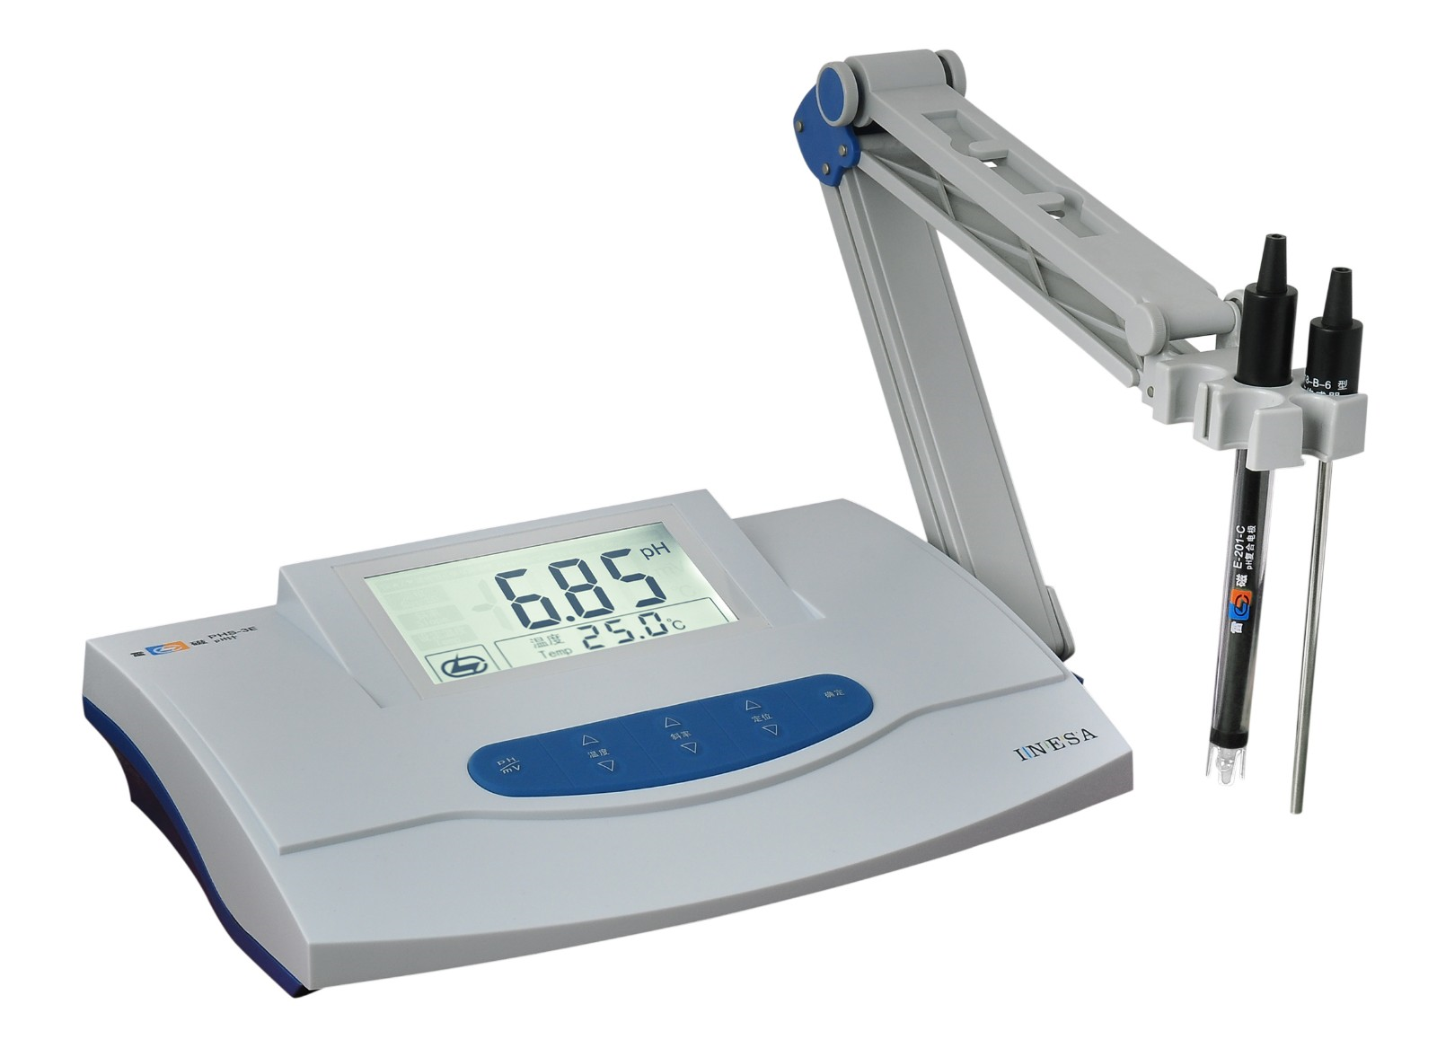
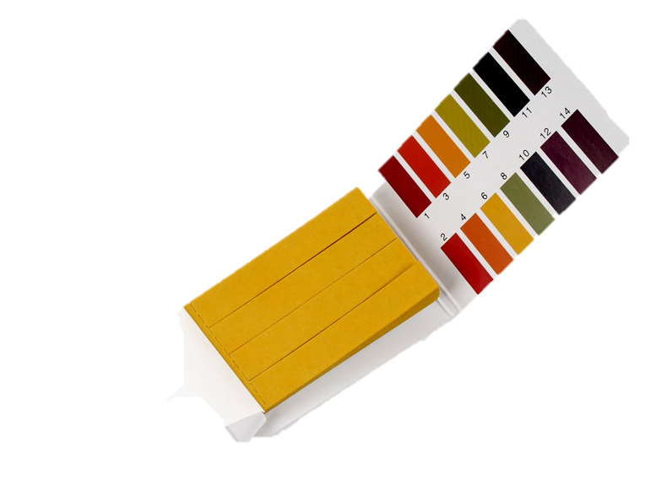
一
内环境的动态变化
（一）【探究·实践】模拟生物体维持pH的稳定
4.实验材料
防护手套
护目镜
pH计
pH试纸

Slide 13
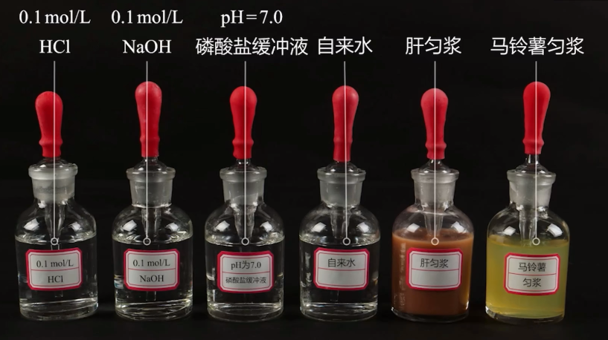

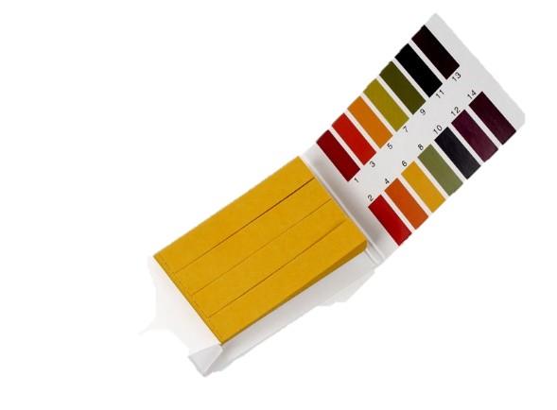
一
内环境的动态变化
（一）【探究·实践】模拟生物体维持pH的稳定
4.实验材料
防护手套
护目镜
pH计
pH试纸
50mL量筒
50mL烧杯

Slide 14
一
内环境的动态变化
（一）【探究·实践】模拟生物体维持pH的稳定
4.实验材料
防护手套
护目镜
pH计
pH试纸
50mL量筒
50mL烧杯

Slide 15
一
内环境的动态变化
（一）【探究·实践】模拟生物体维持pH的稳定
5.实验步骤
①在记录本中，画一个如下的表格。
材料 | 0.1mol/L的HCl |  |  |  |  |  |  | 0.1mol/L的NaOH
 | 加入不同数量液滴后的pH |  |  |  |  |  |  | 加入不同数量液滴后的pH
 | 0 | 5 | 10 | 15 | 20 | 25 | 30 | 0 | 5 | 10 | 15 | 20 | 25 | 30
自来水
缓冲液
肝匀浆

Slide 16
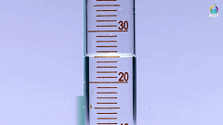
一
内环境的动态变化
（一）【探究·实践】模拟生物体维持pH的稳定
5.实验步骤
①在记录本中，画一个如下的表格。
②将25mL自来水倒入50mL烧杯中。

Slide 17
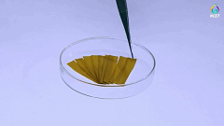
【探究·实践】模拟生物体维持pH的稳定
5.实验步骤
①在记录本中，画一个如下的表格。
②将25mL自来水倒入50mL烧杯中。
③用pH计或pH试纸测起始的pH,并作记录。

Slide 18
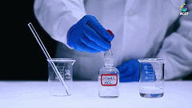
【探究·实践】模拟生物体维持pH的稳定
5.实验步骤
①在记录本中，画一个如下的表格。
②将25mL自来水倒入50mL烧杯中。
③用pH计或pH试纸测起始的pH,并作记录。
④一次加一滴0.1mol/L的HCl，然后轻轻摇动，加入5滴后再测pH。重复这一步骤直到加入了30滴为止。将pH测定结果记入表中。

Slide 19
【探究·实践】模拟生物体维持pH的稳定
5.实验步骤
①在记录本中，画一个如下的表格。
②将25mL自来水倒入50mL烧杯中。
③用pH计或pH试纸测起始的pH,并作记录。
④一次加一滴0.1mol/L的HCl，然后轻轻摇动，加入5滴后再测pH。重复这一步骤直到加入了30滴为止。将pH测定结果记入表中。
⑤用同样的方法把0.1mol/L的NaOH加入自来水中并测定结果。

Slide 20
【探究·实践】模拟生物体维持pH的稳定
5.实验步骤
①在记录本中，画一个如下的表格。
②将25mL自来水倒入50mL烧杯中。
③用pH计或pH试纸测起始的pH,并作记录。
④一次加一滴0.1mol/L的HCl，然后轻轻摇动，加入5滴后再测pH。重复这一步骤直到加入了30滴为止。将pH测定结果记入表中。
⑤用同样的方法把0.1mol/L的NaOH加入自来水中并测定结果。
⑥充分冲洗烧杯，用缓冲液代替自来水，重复步骤2至步骤5，记录结果。

Slide 21
【探究·实践】模拟生物体维持pH的稳定
5.实验步骤
①在记录本中，画一个如下的表格。
②将25mL自来水倒入50mL烧杯中。
③用pH计或pH试纸测起始的pH,并作记录。
④一次加一滴0.1mol/L的HCl，然后轻轻摇动，加入5滴后再测pH。重复这一步骤直到加入了30滴为止。将pH测定结果记入表中。
⑤用同样的方法把0.1mol/L的NaOH加入自来水中并测定结果。
⑥充分冲洗烧杯，用缓冲液代替自来水，重复步骤2至步骤5，记录结果。
⑦充分冲洗烧杯，用肝匀浆代替自来水，重复步骤2至步骤5，记录结果。
⑧作图，分析结果并得出结论。

Slide 22
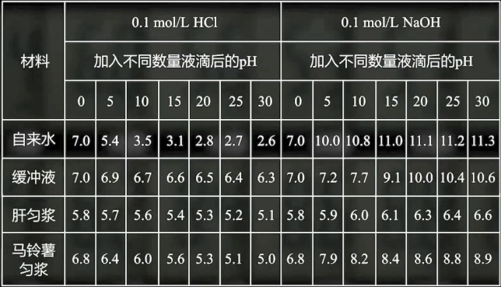
一
内环境的动态变化
6.结果结论
自变量
因变量
空白
对照
标准
对照
实验
组

Slide 23
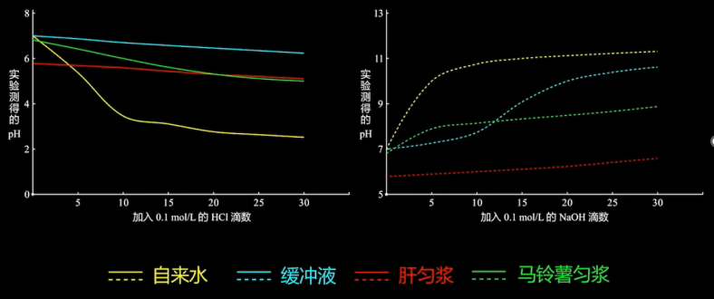
一
内环境的动态变化
你能解释pH维持的机制吗？
结论： 生物材料的pH变化较小
类似于缓冲液而不同于自来水机体能维持pH的稳定。

Slide 24
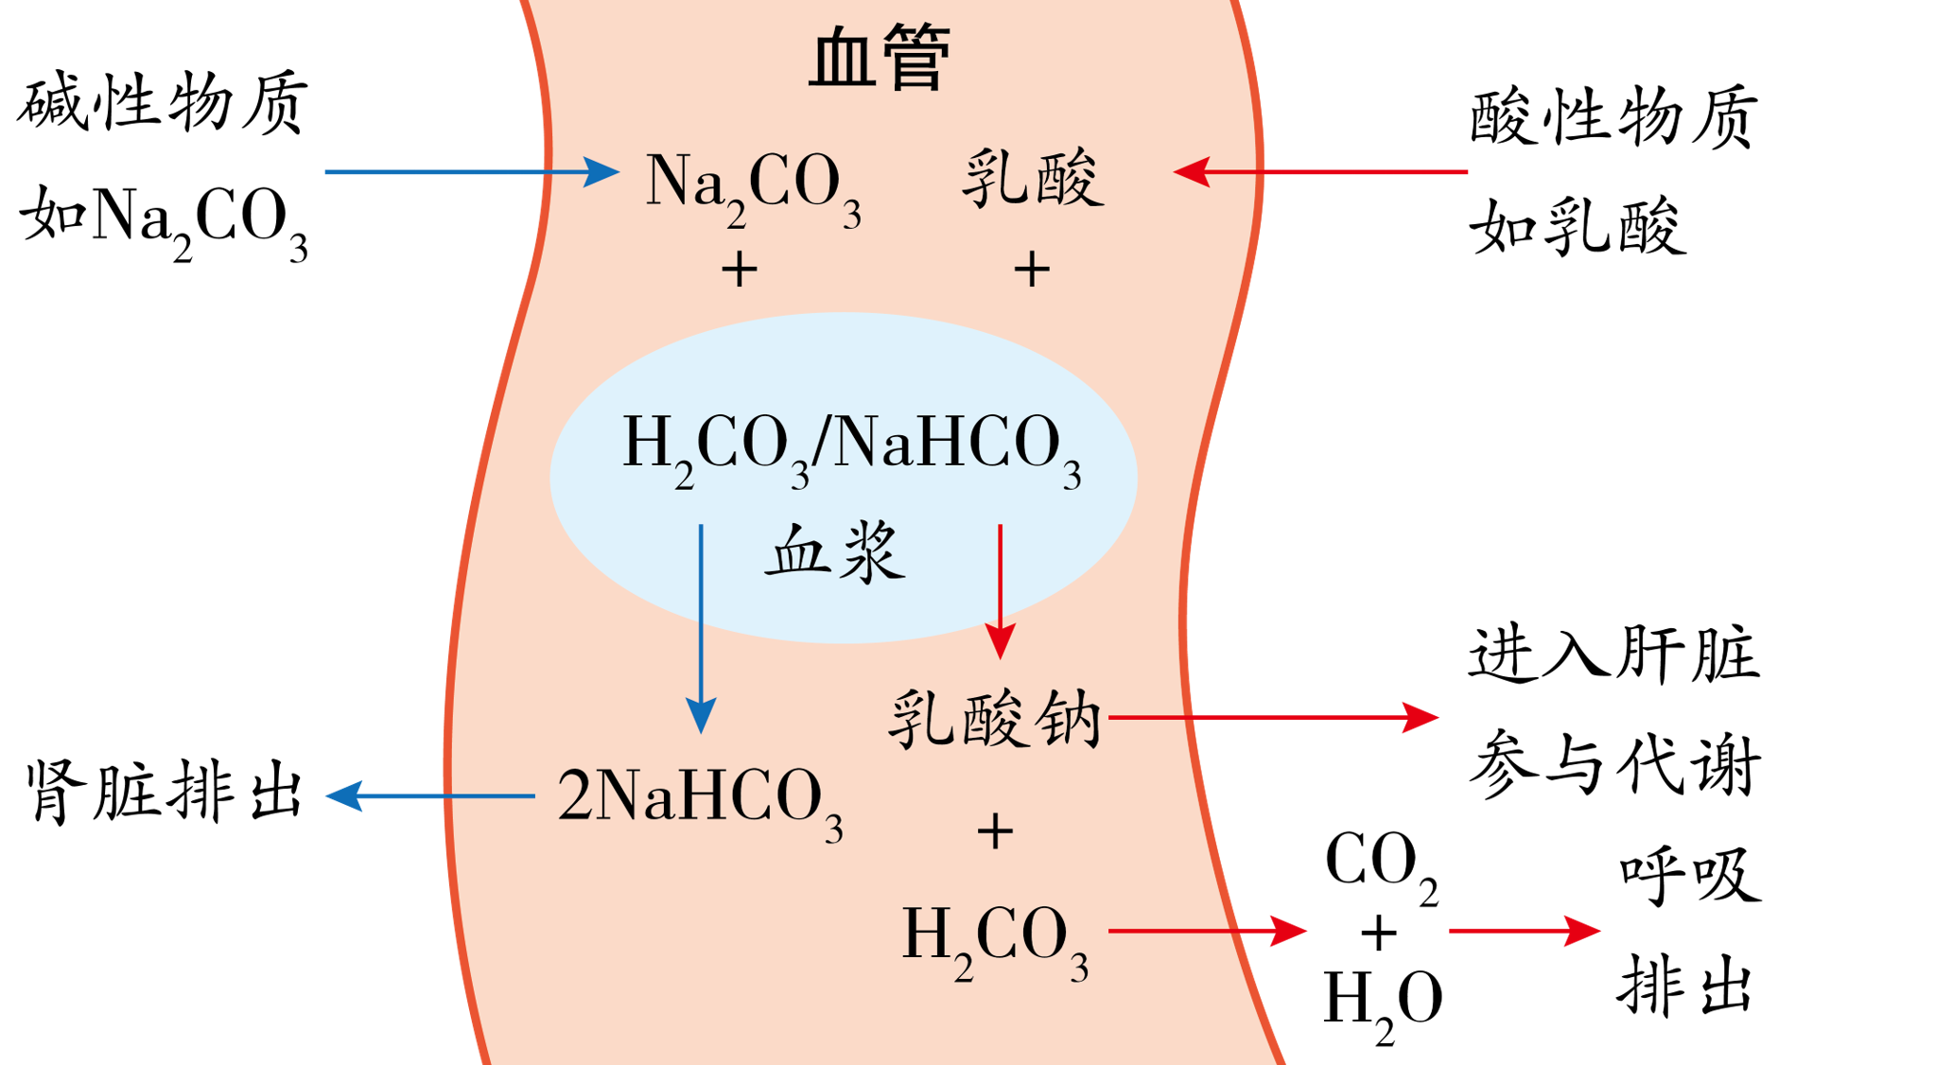
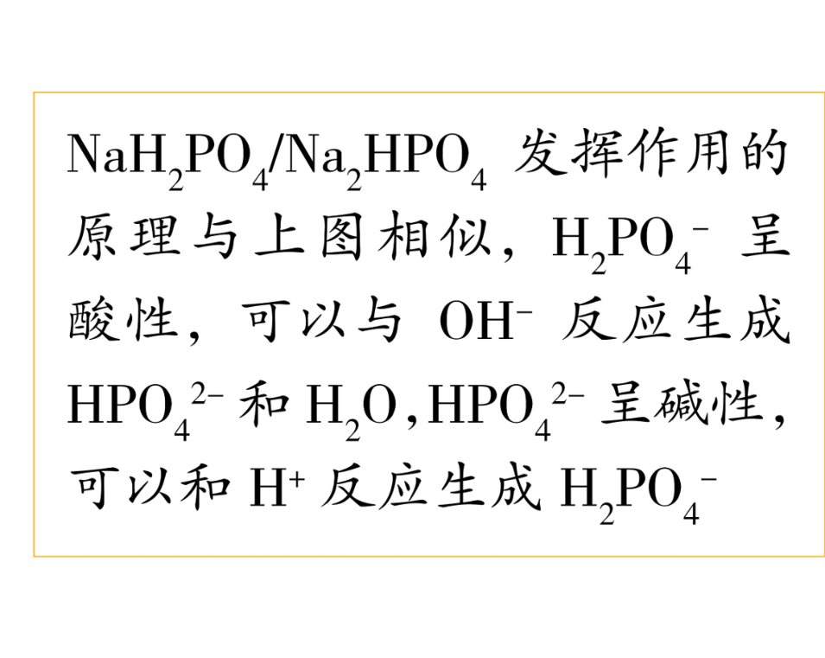
一
内环境的动态变化
7.实验分析
人体内环境中也有很多缓冲对，其中最重要的是HCO₃⁻/H₂CO₃ ，其次还有HPO₄²⁻/H₂PO₄⁻等。

Slide 25
内环境的其他化学成分和理化性质也维持在一定范围内吗？
水
无机盐
蛋白质
酸碱度
渗透压
营养物质
代谢废物
气体等
温度

Slide 26
一
内环境的动态变化
（二）稳态
稳态
：正常机体通过调节作用，使各个器官，系统协调活动，共同维持内环境的相对稳定状态。
哪些器官
系统
如何调节

Slide 27
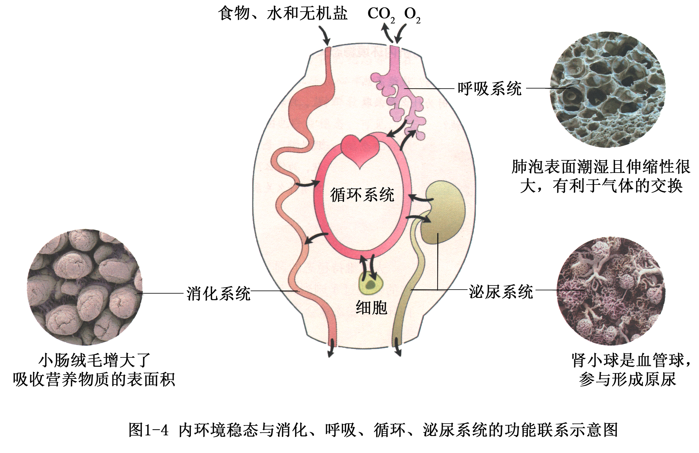
二
对稳态调节机制的认识
1.维持内环境稳态的基础
人体各器官、系统协调一致地正常运行。
贫血、昏迷、休克
2.直接相关的系统
消化系统、呼吸系统、循环系统和泌尿系统
尿毒症，甚至死亡
调节机制？

Slide 28
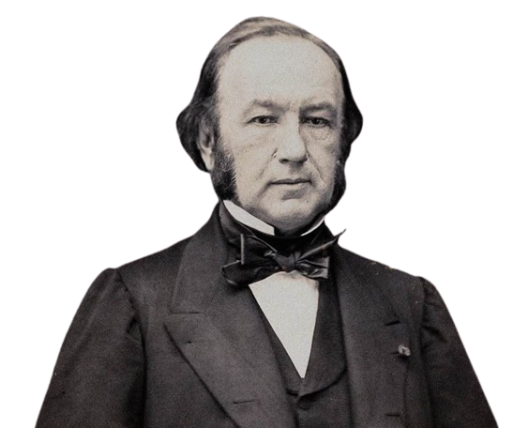
二
对稳态调节机制的认识
3.稳态调节机制
主要
内环境
神经系统
保持稳定！
调节
1857 贝尔纳
法国生理学家

Slide 29
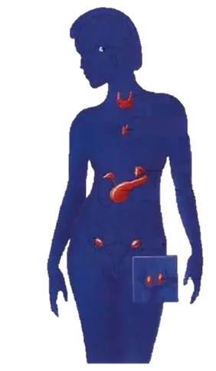
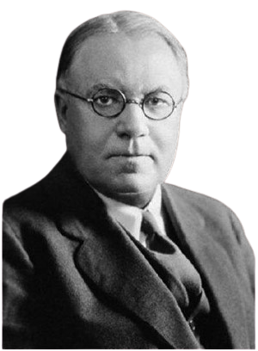

二
对稳态调节机制的认识
3.稳态调节机制
主要
内环境
神经系统
保持稳定！
调节
内环境
1857 贝尔纳
法国生理学家
动态平衡！
1926 坎农
神经调节
+
体液调节
美国生理学家

Slide 30
二
对稳态调节机制的认识
3.稳态调节机制
后来发现
主要
内环境
神经系统
免疫系统
保持稳定！
调节
清除
1857 贝尔纳
内环境中
法国生理学家
异物、病原微生物等
有利
内环境
神经调节
+
内环境稳态
动态平衡！
体液调节
1926 坎农
美国生理学家

Slide 31
二
对稳态调节机制的认识
3.稳态调节机制
目前普遍认为，神经-体液-免疫调节网络是机体维持稳态的主要调节机制。
在任何时刻都能维持吗？
会不会出现稳态失调呢？

Slide 32
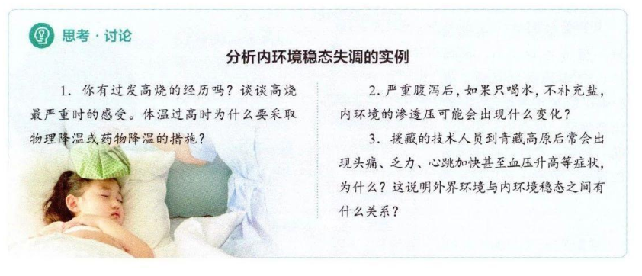
二
对稳态调节机制的认识
4.稳态失调实例分析
阅读课本第10页思考.讨论并思考相应问题。

Slide 33
二
对稳态调节机制的认识
①发烧
发高烧时，各种酶的活性发生变化。
代谢紊乱，代谢过旺。
引起机体功能异常。
严重可诱发器官功能不全或组织损伤。
②腹泻后只喝水，不补充盐
内环境渗透压会变小，细胞吸水肿胀。
进一步导致细胞代谢和功能紊乱。

Slide 34
二
对稳态调节机制的认识
③高原病
到高原后会出现头痛、乏力、心跳加快甚至血压升高等症状。
原因：高原空气稀薄，氧分压低，易造成体内缺氧。
④尿毒症
肾功能衰竭时，形成尿液不足，
尿素等代谢废物在体内积累导致中毒。

Slide 35
二
对稳态调节机制的认识
外界环境变化过于剧烈
外因
①发烧
②腹泻
内环境的稳态
遭到破坏
③高原病
④尿毒症
调节功能出现障碍
内因
5.人体维持稳态的调节能力是有一定限度。当内环境的稳态遭到破坏时，危机机体健康。

Slide 36
三
内环境稳态的重要意义
内环境稳态是机体进行正常生命活动的必要条件
1.重要意义：
2.举例：
血糖和氧
含量正常
保证机体能量供应
体温、pH
相对稳定
保证酶活性、细胞代谢正常
渗透压
相对稳定
维持细胞的正常形态和功能
代谢废物
排出
可防止机体中毒

Slide 37
三
内环境稳态的重要意义
3.小结：
成分稳定
物质和能量
内环境稳态
细胞代谢正常
温度、pH、渗透压
理化性质稳定
内环境稳态是机体进行正常生命活动的必要条件

Slide 38
四
稳态概念的发展
分子水平
基因表达、激素分泌、酶活性稳态等。
细胞水平
不同层次的生命系统都存在着类似内环境稳态的特性。
分裂、分化的稳态
器官水平
心脏活动、消化腺分泌消化液等的稳态。
群体水平
种群数量、生态系统结构与功能的稳态等

